Slide 1
HỆ THỐNG NHẬN DIỆN TIẾNG NÓI DÂN TỘC
DỰ ÁN CÔNG NGHỆ THÔNG TIN
Hướng dẫn bởi PGS. TS. Lê Anh Cường
Trần Triều Huy - 52000449
Trần Thị Ngọc Ánh - 52000008

Slide 2
CONTENTS
1
GIỚI THIỆU
2
KIẾN THỨC NỀN TẢNG
3
PHƯƠNG PHÁP ĐỀ XUẤT
4
THỰC NGHIỆM
5
DEMO

Slide 3
1
GIỚI THIỆU
Đề tài của nhóm chúng tôi mang tên “Hệ thống nhận diện tiếng nói dân tộc”. Để thực hiện được việc nhận diện tiếng nói dân tộc, trước tiên phải xây dựng một hệ thống nhận dạng tiếng nói tự động (Automatic Speech Recognition - ASR), đây là hệ thống có khả năng chuyển đổi chuỗi âm thanh thành chuỗi từ ngữ. Việc xây dựng một hệ thống nhận dạng tiếng nói đòi hỏi nhóm phát triển phải am hiểu các kỹ thuật, lý thuyết từ nhiều kiến thức khác nhau như: học máy, trí tuệ nhân tạo, lý thuyết xác suất thống kê, âm học - vật lý,… Trên thế giới đã có nhiều nhóm nghiên cứu phát triển thành công hệ nhận dạng tiếng nói cho các ngôn ngữ lớn như: tiếng Anh, tiếng Trung Quốc, tiếng Nhật,… nhưng giải pháp nhận diện cho tiếng Việt đặc biệt là tiếng nói dân tộc thiểu số tại Việt Nam vẫn còn rất nhiều hạn chế.

Slide 4



- Tìm hiểu các khái niệm có liên quan đến hệ thống nhận dạng tiếng nói, làm rõ hơn các yếu tố quan trọng trong việc sử dụng công cụ hỗ trợ.
- Tìm hiểu phương pháp cài đặt công cụ hỗ trợ xây dựng hệ thống nhận diện tiếng nói dân tộc.
- Tìm hiểu, xây dựng mô hình nhận dạng thích hợp cho tiếng M’Nông.
- Xây dựng mô hình, thực nghiệm, từ đó rút ra kết luận và nhận xét.
Mục tiêu
Mục tiêu chi tiết:
Các NC
liên quan
Phương pháp
DỰ ÁN CÔNG NGHỆ THÔNG TIN

Slide 5
2
KIẾN THỨC NỀN TẢNG
ASR (Automatic Speech recognition) là một nhánh của Học máy (Machine Learning – ML). Về cơ bản, thay vì lập trình các quy tắc để chuyển đổi dữ liệu đầu vào (giọng nói) thành đầu ra (văn bản), thì mô hình Học máy được đào tạo bằng cách đưa các tập dữ liệu lớn vào một thuật toán, chẳng hạn như mô hình Whisper. Trải qua quá trình đào tạo, mô hình ngày càng suy luận tốt hơn, và có khả năng nhận dạng tiếng nói của con người.

Slide 6
Mô hình Whisper là một mô hình nhận dạng tiếng nói đa ngôn ngữ và đa nhiệm, được phát triển bởi OpenAI. Mô hình này được huấn luyện trên một tập dữ liệu khổng lồ gồm 680.000 giờ âm thanh tiếng nói, bao gồm 96 ngôn ngữ khác nhau.
Mô hình Whisper hoạt động theo hướng end-to-end, sử dụng kiến trúc mạng nơ-ron nhân tạo Transformer.
Mô hình Whisper đã đạt được kết quả ấn tượng trong các thử nghiệm. Độ chính xác của mô hình trong các tác vụ nhận dạng giọng nói và dịch giọng nói tương đương với các mô hình nhận dạng tiếng nói chuyên biệt cho từng ngôn ngữ.
Mô hình Whisper
WHISPER
Models
INTRODUCTION TO MACHINE LEARNING

Slide 7
Whisper là một công cụ được tạo ra bởi OpenAI có khả năng hiểu và chuyển đổi ngôn ngữ nói thành văn bản, tương tự như cách Siri hoặc Alexa hoạt động. Cách mà Whisper hoạt động giống như một thông dịch viên. Nó sử dụng một kiến trúc mã hóa-giải mã Transformer. Để đơn giản hóa, hãy tưởng tượng ai đó dịch từ tiếng Anh sang tiếng Việt. Phần ‘mã hóa’ sẽ hiểu câu tiếng Anh, và phần ‘giải mã’ sau đó sẽ tạo ra câu tiếng Việt. Trong Whisper, phần ‘mã hóa’ hiểu ngôn ngữ nói (âm thanh), và phần ‘giải mã’ tạo ra văn bản.
Cách thức hoạt động
WHISPER
Models
INTRODUCTION TO MACHINE LEARNING

Slide 8
3
PHƯƠNG PHÁP ĐỀ XUẤT

Slide 9
Chúng tôi sử dụng một kiến trúc có sẵn là Transformer mã hóa-giải mã vì kiến trúc này đã được xác minh có thể mở rộng và đáng tin cậy. Tất cả âm thanh được lấy mẫu thành 16.000 Hz, và biểu diễn quang phổ Mel với cường độ log 80 channels được tính toán trên cửa sổ 25 mili giây với bước nhảy là 10 mili giây.
Xử lý dữ liệu
Multitask Format
Khác với các hệ thống ASR khác, mô hình Whisper có thể dự đoán bản thô của audio mà không cần bất kỳ tiêu chuẩn hay ràng buộc nào. Chúng tôi phân đoạn âm thanh thành các đoạn âm thanh nhỏ hơn, mỗi đoạn tương ứng với một câu hoặc một từ. Tất cả các đoạn này được huấn luyện và sử dụng làm dữ liệu huấn luyện.
Một hệ thống nhận diện giọng nói đầy đủ tính năng bao gồm nhiều thành phần bổ sung như phát hiện giọng hoạt động, phân loại người nói và chuẩn hóa văn bản. Những thành phần này thường được xử lý riêng lẻ dẫn đến một hệ thống khá phức tạp. Để giảm độ phức tạp này, mô hình Whisper có thể thực hiện toàn bộ quy trình xử lý giọng nói mà không chỉ là phần nhận diện cơ bản.
Mô hình

Slide 10
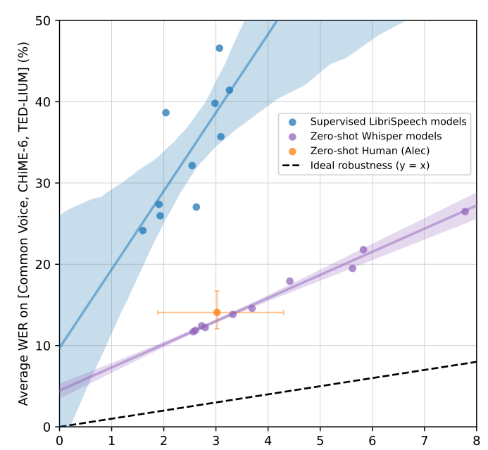
Hiệu suất
Các mô hình Whisper được đào tạo trên dữ liệu âm thanh rộng và đa dạng và được đánh giá trong cài đặt zero-shot có thể cho hiệu suất tốt hơn các hệ thống đang tồn tại hiện nay. Chúng ta có thể so sánh các mô hình Whisper với hiệu suất của con người và các mô hình học máy tiêu biểu hiện nay và kiểm tra hiệu suất của chúng.
WER trên LibriSpeech dev-clean (%)

Slide 11
Hiệu suất
Chúng ta xem xét tổng thể hiệu suất trung bình trên nhiều bộ dữ liệu và tính hiệu quả để đo lường sự khác biệt trong hiệu suất giữa một tập dữ liệu tham chiếu và một hoặc nhiều tập dữ liệu bên ngoài. Nhóm nghiên cứu Whisper sử dụng LibriSpeech làm tập dữ liệu tham chiếu do vai trò quan trọng của nó trong nghiên cứu nhận diện giọng nói ngày nay và có nhiều mô hình được phát hành dựa trên LibriSpeech.
So sánh hiệu quả trên nhiều bộ dữ liệu

Slide 12
Hướng tiếp cận
Bài toán được đặt ra là biên dịch tiếng M’Nông ở dạng âm thanh thành văn bản tiếng Việt. Với tham số đầu vào là audio tiếng M’Nông và kết quả trả về là văn bản đã được biên dịch ra tiếng Việt, cùng với việc tiếng Việt và tiếng M’Nông có cùng cấu trúc ngữ pháp nên ta có thể coi việc biên dịch tiếng M’Nông thành tiếng Việt là đang phiên âm tiếng Việt với các cách phát âm khác nhau của cùng một từ ngữ. Dựa vào đó, ta có thể kết luận hướng đi hiệu quả nhất cho bài toán sẽ là tinh chỉnh “fine-tune” lại mô hình Whisper dựa trên bộ dữ liệu tiếng M’Nông đã thu được.

Slide 13
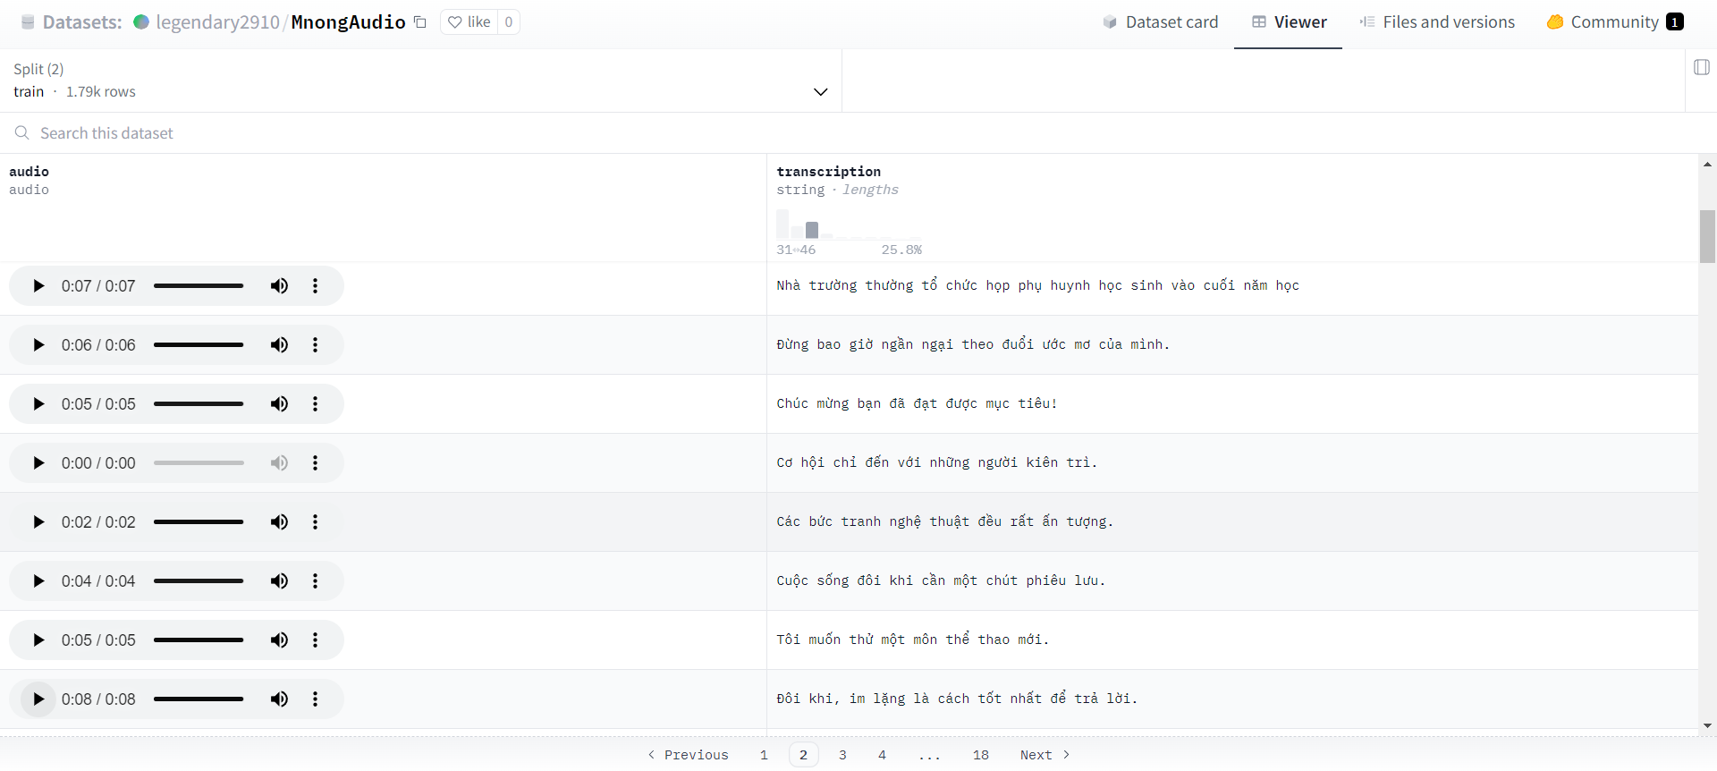
Dữ liệu huấn luyện

Slide 14
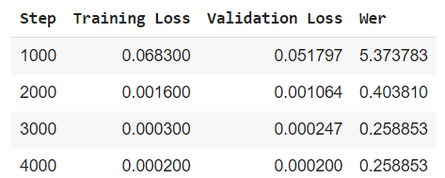
4
THỰC NGHIỆM
Kết quả huấn luyện

Slide 15
5
DEMO

Slide 16
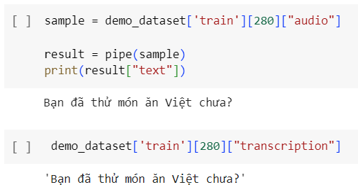
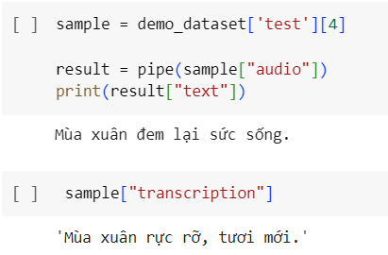
Demo

Slide 17
THANK YOU

